Slide 1
Ипотечный кредитный продукт
«Дальневосточная ипотека»*
2 %
6 млн. руб.
15%
ставка на весь срок кредитования
максимальная сумма кредита
минимальный первоначальный взнос
36-242 мес.
до 31.12.2024
срок кредита
срок действия программы
*Утверждена Постановлением Правительства РФ от 07.12.2019г. №1609 «Об утверждении условий программы
«Дальневосточная ипотека» и внесении изменений в распоряжение Правительства Российской Федерации от 02.09.2015г. №1713-р», с изменениями согласно Постановлению Правительства РФ от 21.09.2020 № 1513.

Slide 2
Целевая аудитория
Физические лица – граждане РФ
Категория «Молодая семья»
от 21 года и до 36 лет включительно на дату заключения кредитного договора:
Категория «Дальневосточный гектар»
от 21 года и до 65 лет на дату погашения кредита
состоит в браке с гражданином РФ, возраст каждого из супругов не превышает 36 лет
не состоит в браке (не старше 36 лет) - есть ребенок (гражданин РФ) до 19-ти лет
Заемщику (одному из солидарных заемщиков) предоставлен земельный участок в соответствии с Федеральным законом № 119-ФЗ от 01.05.2016г.
Вид разрешенного использования:
«ИЖС» или «ЛПХ»
Категория «Участник программы повышения мобильности трудовых ресурсов» – Граждане РФ, переехавшие на работу из других субъектов РФ в рамках реализации региональных программ повышения мобильности трудовых ресурсов в субъекты РФ, входящие в состав Дальневосточного федерального округа
Категория «Педагогический работник»
Категория «Сотрудник государственной или муниципальной медицинской организации» проработавшие не менее пяти лет в государственной или муниципальной организации, расположенной на территории субъекта РФ, входящего в состав ДФО. Для данной категории граждан требования по возрасту и семейному положению применяться не будут. (Постановление Правительства РФ от 17 июня 2022 г. № 1100 «О внесении изменений в постановление Правительства Российской Федерации от 7 декабря 2019 г. № 1609)

Slide 3
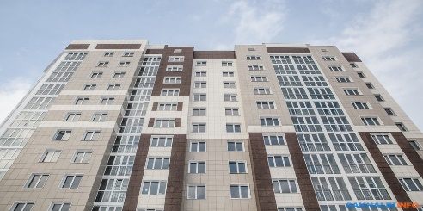
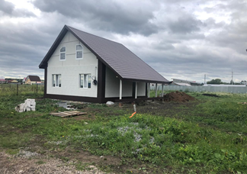
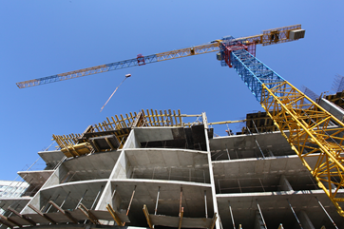
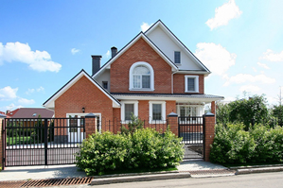
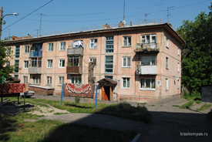
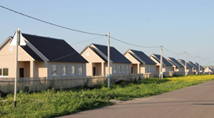
Цель кредита
«Молодая семья»/
«Участник программы повышения мобильности
трудовых ресурсов»
Категория «Дальневосточный гектар»
Квартира по Договору купли-продажи с застройщиком** в многоквартирном доме
Квартира в многоквартирном доме по Договору участия в долевом строительстве от застройщика**
Квартира или жилой дом типовой застройки с земельным участком в сельских поселениях*** по Договору купли-продажи от юридического или физического лица
Индивидуальное строительство жилого дома на «Дальневосточном гектаре» (под залог имеющейся в собственности заемщика квартиры или апартаментов (в любом регионе РФ)
Индивидуальное строительство жилого дома на имеющемся земельном участке или приобретение земельного участка и строительство на нем индивидуального жилого дома (под залог имеющейся недвижимости)
** За исключением управляющей компании инвестиционного фонда
Индивидуальное строительство жилого дома на имеющемся земельном участке или приобретение земельного участка и строительство на нем индивидуального жилого дома (под залог имеющейся недвижимости)
***Сельское поселение определяется в соответствии с Федеральным законом от 06.10.2003 № 131-ФЗ «Об общих принципах организации местного самоуправления в Российской Федерации» и Федеральным законом от 28.12.2013 № 443-ФЗ «О федеральной информационной адресной системе и о внесении изменений в Федеральный закон «Об общих принципах организации местного самоуправления в Российской федерации».

Slide 4
Процентная ставка и порядок погашения кредита
Повышение процентной ставки осуществляется:
В случае отказа от заключения договоров личного страхования – размер надбавки применятся в соответствии с правилами Банка, выдавшего кредит;
В случае если заемщик (любой из солидарных заемщиков) согласно Условий программы «Дальневосточная ипотека» является или ранее являлся заемщиком (солидарным заемщиком) или поручителем по другим ипотечным кредитам, по которым кредитор получает (ранее получал) возмещение в соответствии с Условиями программы «Дальневосточная ипотека» - процентная ставка повышается;
В отношении категории «Молодая семья»/ категории «Участник программы повышения мобильности трудовых ресурсов»: если заемщик по Условиям программы «Дальневосточная ипотека», а также супруг (супруга) такого Заемщика по категории «Молодая семья» (если имеется на дату заключения договора о предоставлении денежных средств) на дату заключения договора о предоставлении денежных средств не были зарегистрированы по месту жительства на территориях субъектов Российской Федерации, входящих в состав Дальневосточного федерального округа: в случае непредставления кредитору документа в отношении себя, подтверждающего факт регистрации по месту жительства по адресу жилого помещения, построенного или приобретенного с использованием заемных средств, предоставленных по кредитному договору, в период начиная с 271-го дня со дня государственной регистрации права собственности на такое помещение до даты, отстоящей на 5 (пять) лет от даты выдачи кредита с - процентная ставка равна Предельному размеру процентной ставки. В случае исполнения указанной обязанности после повышения ставки, процентная ставка уменьшается на числовое значение процентных пунктов, на которое производилось увеличение процентной ставки по указанным основаниям;
Погашение осуществляется аннуитетными ежемесячными платежами.

Slide 5
Залоговое обеспечение
Готовая квартира/дом
залог приобретаемого недвижимого имущества (с оформлением закладной)
Строящаяся квартира
на этапе строительства-залог прав требования участника долевого строительства;
после регистрации права собственности на квартиру –залог недвижимого имущества (с оформлением закладной)
Строительство жилого дома
Залог имеющейся в собственности заемщика (любого из солидарных заемщиков) недвижимости, включая квартиру или апартаменты (с оформлением закладной)****
Страховое обеспечение
Имущественное страхование – обязательно по факту оформления права собственности
Личное страхование – по желанию заемщика
Титульное страхование (для объектов на вторичном рынке жилой недвижимости) – по желанию заемщика
**** В составе собственников квартиры/апартаментов, передаваемых в залог не должно быть несовершеннолетних детей или недееспособных лиц

Slide 6
Перечень документов для подачи заявки
Основные документы:
Заявление-анкета заемщика/созаемщика;
Паспорт заемщика/созаемщика с отметкой о регистрации;
Документ, подтверждающий регистрацию по месту пребывания (при наличии временной регистрации);
Страховое свидетельство обязательного пенсионного страхования каждого заемщика (СНИЛС);
Копия трудового договора, заверенного работодателем, с указанием на переезд гражданина Российской Федерации по трудовой мобильности в связи с участием в программе «Повышение мобильности трудовых ресурсов» - предоставляется заемщиком, относящимся к категории «Участник программы повышения мобильности трудовых ресурсов».
Если в качестве обеспечения по кредиту оформляется залог иного объекта недвижимости:
Документы по предоставляемому залогу
Документы, которые могут быть предоставлены после одобрения кредитной заявки:
Документы по кредитуемому жилому помещению (могут быть предоставлены в течение 90 календарных дней с даты принятия
решения Банком о выдаче кредита);
Документы, подтверждающие наличие первоначального взноса.
Внимание! Перечень требуемых документов может быть изменен по усмотрению Банка.
Для получения кредита по программе «Молодая семья» дополнительно предоставляются:
Свидетельство о браке (не требуется в случае предоставления кредита лицам из неполных семей);
Свидетельство о рождении ребенка;
В случае принятия в расчет платежеспособности доходов родителя(ей) заемщика/созаемщика — документы, подтверждающие родство (документы, удостоверяющие личность; свидетельство о рождении; свидетельство о браке; свидетельство о перемене фамилии, имени, отчества и т.п.).

Slide 7
Особенности рассмотрения заявки, проведения сделки и выдачи кредита
Воспользоваться кредитом по программе «Дальневосточная ипотека» можно только один раз в роли Заемщика/Созаемщика;
Перекредитование/рефинансирование (полное гашение) предшествующих ипотечных кредитов/займов не допускается
Супруг(-а) Заемщика в обязательном порядке привлекается в качестве солидарного Заемщика по кредитному продукту;
По одному кредиту заемщиками (солидарными заемщиками) могут быть до 4 человек, на которых требования, указанные для целевой аудитории, не распространяются;
СНИЛС является обязательным для предоставления документом;
В целях подтверждения даты рождения ребенка заемщика необходимо предоставление свидетельства о рождении (только в отношении несовершеннолетних детей);
В целях подтверждения регистрации брака может быть предоставлено свидетельство о заключении брака или паспорт с отметкой о регистрации брака;
В случае если заемщик или супруг (супруга) заемщика согласно Условий программы «Дальневосточная ипотека» является (ранее являлся) заемщиком (солидарным заемщиком) или поручителем по другому ипотечному кредиту, по которому кредитор получает (ранее получал) возмещение в соответствии с Условиями программы «Дальневосточная ипотека» - процентная ставка равна Предельному размеру процентной ставки;
Контроль соблюдения требования об отсутствии у заемщика (любого из солидарных заемщиков) согласно Условий программы «Дальневосточная ипотека» кредитов, в том числе погашенных, предоставленных Банком или любым иным кредитором в соответствии с Условиями программы «Дальневосточная ипотека» на этапе до выдачи кредита и регулируется внутренней нормативной документацией Банка. Наличие другого кредита по программе является стоп-фактором к выдаче кредита по данному продукту Банком.
Перекредитование/рефинансирование (полное гашение) предшествующих ипотечных кредитов/займов не допускается;
В отношении категории «Молодая семья»/ категории «Участник программы повышения мобильности трудовых ресурсов»: если заемщик по Условиям программы «Дальневосточная ипотека», а также супруг (супруга) такого Заемщика по категории «Молодая семья» (если имеется на дату заключения договора о предоставлении денежных средств) на дату заключения договора о предоставлении денежных средств не были зарегистрированы по месту жительства на территориях субъектов Российской Федерации, входящих в состав Дальневосточного федерального округа: в случае непредставления кредитору документа в отношении себя, подтверждающего факт регистрации по месту жительства по адресу жилого помещения, построенного или приобретенного с использованием заемных средств, предоставленных по кредитному договору, в период начиная с 271-го дня со дня государственной регистрации права собственности на такое помещение до даты, отстоящей на 5 (пять) лет от даты выдачи кредита – процентная ставка равна предельному размеру процентной ставки. В случае исполнения указанной обязанности после повышения ставки, процентная ставка уменьшается на числовое значение процентных пунктов, на которое производилось увеличение процентной ставки по указанным основаниям.

Slide 8
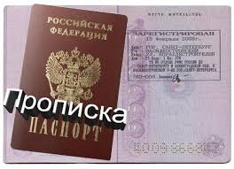
Прочие условия
Для получения кредита регистрация на территории ДФО не является обязательным условием;
После регистрации права собственности на приобретенный (построенный) объект необходимо зарегистрироваться по адресу объекта в течение 270 дней с даты регистрации, если заемщик, а также супруг (супруга) такого Заемщика по категории «Молодая семья» на дату заключения договора о предоставлении денежных средств не были зарегистрированы по месту жительства на территориях субъектов Российской Федерации, входящих в состав Дальневосточного федерального округа
Стаж работы:
Работники по найму — не менее 3 месяцев на последнем месте (испытательный срок должен быть пройден или отсутствовать);
Для ИП и собственников бизнеса — безубыточная предпринимательская деятельность не менее 24 месяцев.
!!! По одному кредиту заемщиками (солидарными заемщиками) могут быть до 4 человек.
При цели кредита на приобретение квартиры на стадии строительства, приобретаемая квартира должна находится в доме, включенном в перечень аккредитованных объектов и соответствовать требованиям закона 214-ФЗ.

Slide 9
Список Банков, осуществляющих выдачу ипотечных
кредитов по программе «Дальневосточная ипотека»
Наименование МО | ПАО «Сбербанк» | ПАО «ВТБ» | ПАО «АТБ» | АО «Газпромбанк» | ПАО «Россельхоз банк» | ПАО «Росбанк» | ПАО «Дальневосточный» банк | ПАО «ФК Открытие» | ПАО «Совкомбанк» | АО КБ «Долинск» | ПАО «КБ Восточный»
Александровск-Сахалинский район | +
Анивский городской округ | + |  |  |  | +
Долинский городской округ | + |  |  |  |  |  |  |  | + | + | +
Корсаковский городской округ | + | + | + |  | + |  |  |  | + | + | +
Курильский городской округ | +
Макаровский городской округ | +
Невельский городской округ | + |  |  |  |  |  |  |  | + |  | +
Городской округ Ногликский | + |  |  | + |  |  | + |  | + |  | +
Городской округ "Охинский" | + |  |  |  |  |  | + |  | + |  | +
Поронайский городской округ | + |  | + |  |  |  |  |  | + |  | +
Северо-Курильский городской округ | +
Городской округ "Смирныховский" | +
Томаринский городской округ | + |  |  |  | +
Тымовский городской округ | + |  |  |  |  |  |  |  | +
Углегорский городской округ | + |  |  |  |  |  |  |  | + |  | +
Холмский городской округ | + | + | + |  | + |  |  |  | + |  | +
Городской округ "Город Южно-Сахалинский" | + | + | + | + | + | + | + | + | + | + | +
Южно-Курильский городской округ | + |  |  | +
Телефон бесплатной «горячей» линии | 88005555550 | 88001002424 | 88007758888 | 88001000701 | 88002000290 | 88002005434 | 88005552205 | 88007007877 | 88001000006 | 88002004575 | 88001007100

